Slide 1
Установка и конфигурация операционной системы на виртуальную машину.
Данько Д. И.
НПМбд-01-21

Slide 2
1. Цель работы
Целью данной работы является приобретение практических навыков установки операционной системы на виртуальную машину, настройки минимально необходимых для дальнейшей работы сервисов.

Slide 3
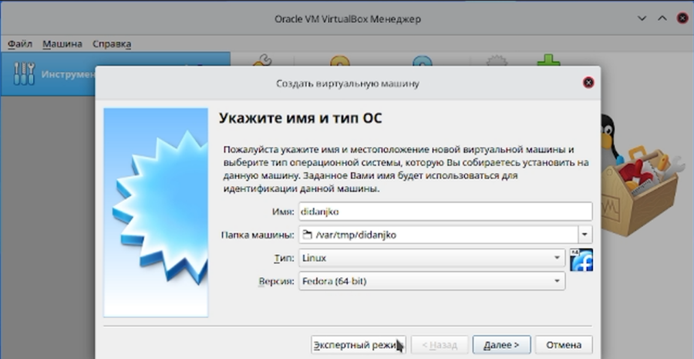

Slide 4
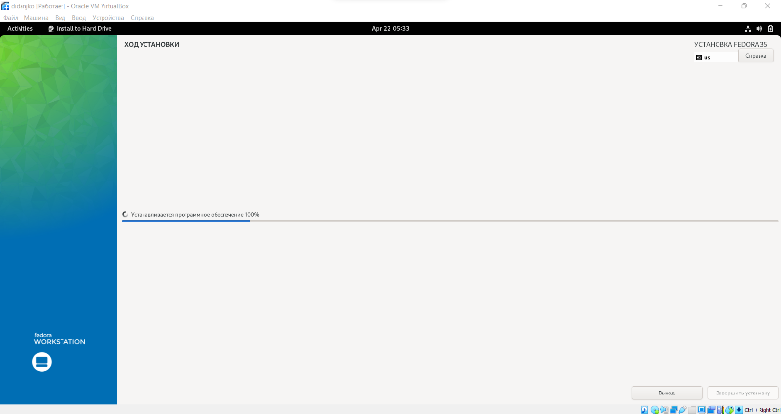

Slide 5
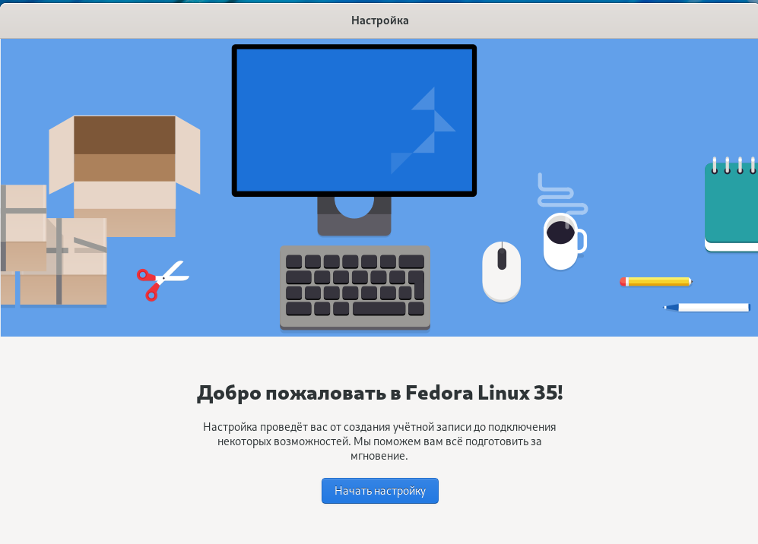

Slide 6
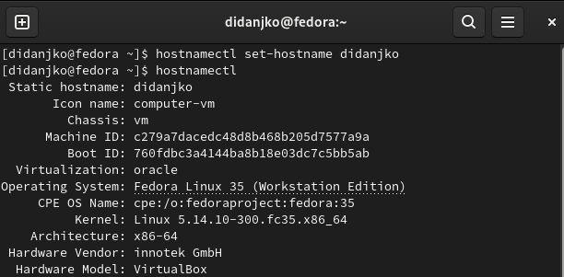

Slide 7
2. Выводы
Выполняя данную лабораторную работу, научились создавать виртуальные машины при помощи программы virtualbox, также научились именовать хост и частично разобрались устройстве Linux системы.

Slide 8
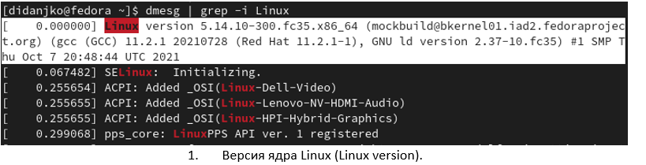
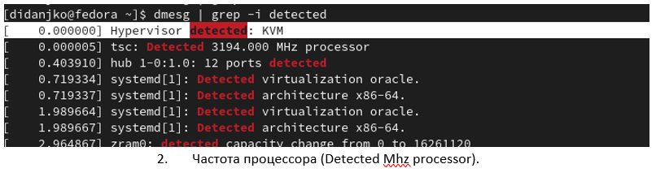
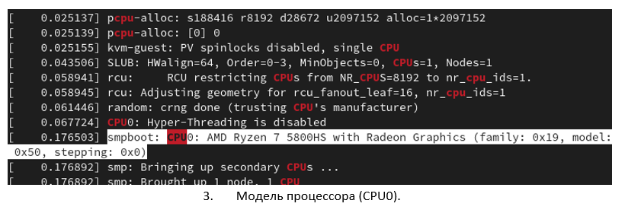
3. Домашнее задание

Slide 9
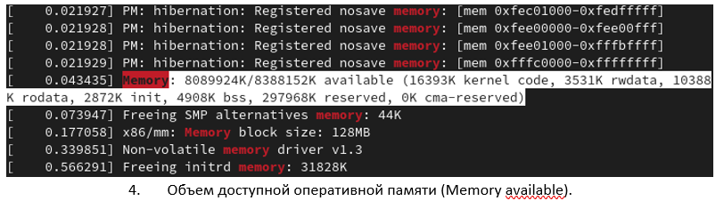
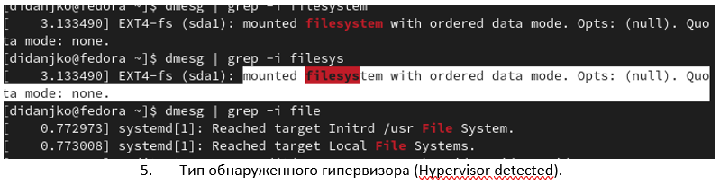

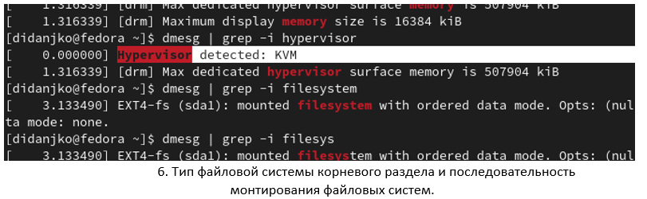


Slide 10
4. Контрольные вопросы
Какую информацию содержит учётная запись пользователя?
Учётная запись, как правило, содержит сведения, необходимые для опознания пользователя при подключении к системе, сведения для авторизации и учёта. Это идентификатор пользователя (login) и его пароль. Пароль или его аналог, как правило, хранится в зашифрованном или хэшированном виде для обеспечения его безопасности.
2. Укажите команды терминала и приведите примеры:
– для получения справки по команде;
help (help cd)
– для перемещения по файловой системе;
cd (cd /tmp/)
– для просмотра содержимого каталога;
ls (ls -a)
– для определения объёма каталога;
du
– для создания / удаления каталогов / файлов;
mkdir/rm (rm file)
– для задания определённых прав на файл / каталог;
sudo
– для просмотра истории команд.
PgUp/PgDn
Что такое файловая система? Приведите примеры с краткой характеристикой.
Файловая система определяет формат содержимого и способ физического хранения информации, которую принято группировать в виде файлов. Конкретная файловая система определяет размер имен файлов (и каталогов), максимальный возможный размер файла и раздела, набор атрибутов файла.
Как посмотреть, какие файловые системы подмонтированы в ОС? hostnamectl
5. Как удалить зависший процесс? Kill <precess>

